Slide 1
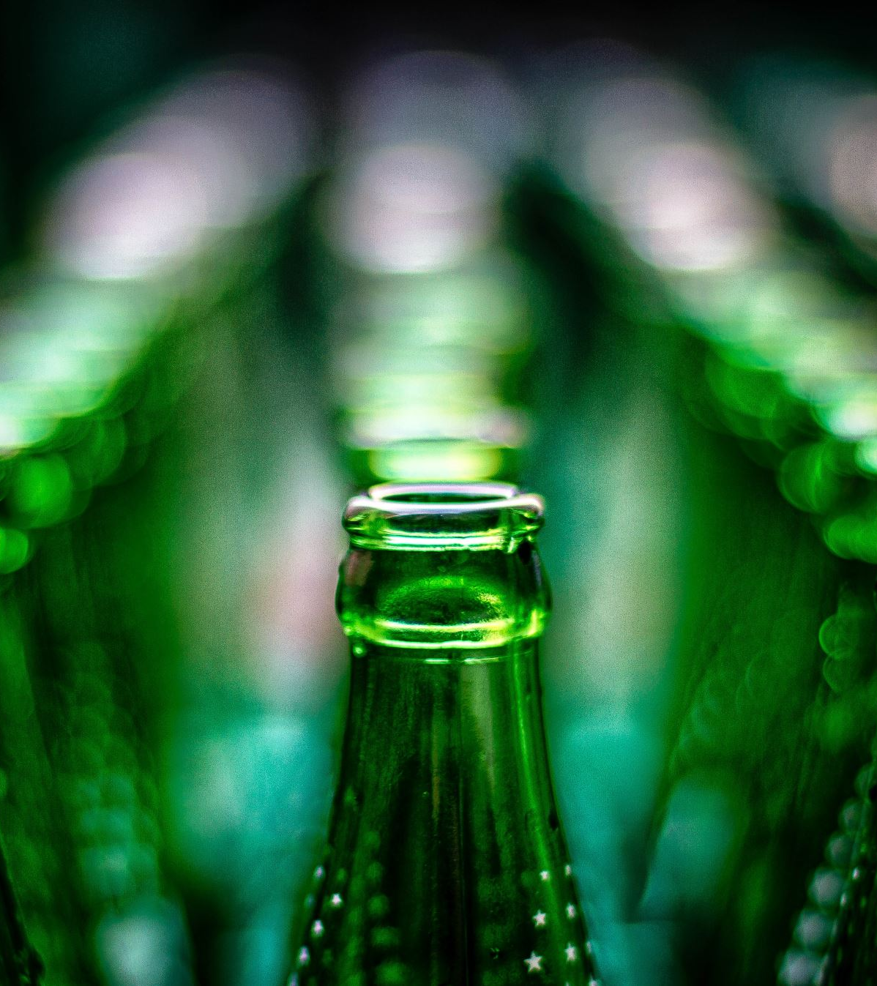
Алкоголь. Незримый враг

Slide 2
Как возникает зависимость?
Алкоголь — самый опасный наркотик в мире, безопасных доз которого не существует.
Зависимость — потеря контроля над потреблением алкоголя
Ожидание определённых ощущений
1. Хорошее самочувствие Алкоголь даёт почувствовать себя хорошо (положительное подкрепление)
2. Избавление от негативных чувств (отрицательное подкрепление)
3. Повышение производительности
Основные причины употребления алкоголя:

Slide 3
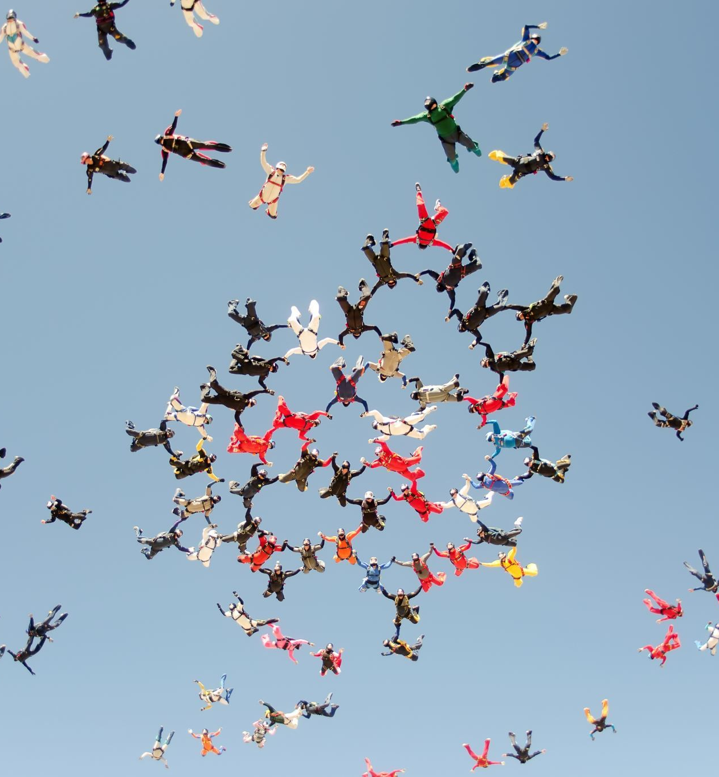
Трансформация
Выработка толерантности
Симптомы абстиненции
Переход от социальных или рекреационных целей к проблемному употреблению
Необходимость употреблять, чтобы чувствовать себя нормально
Продолжение употребления, несмотря на негативное влияние («безумие» зависимости)

Slide 4
Признаки и симптомы зависимости:
Толерантность
Абстиненция
Тяга
Потеря контроля
Проблемы с законом
Проблемы в социальной и профессиональной жизни
Продолжение употребления, несмотря на негативные последствия
Дистресс

Slide 5
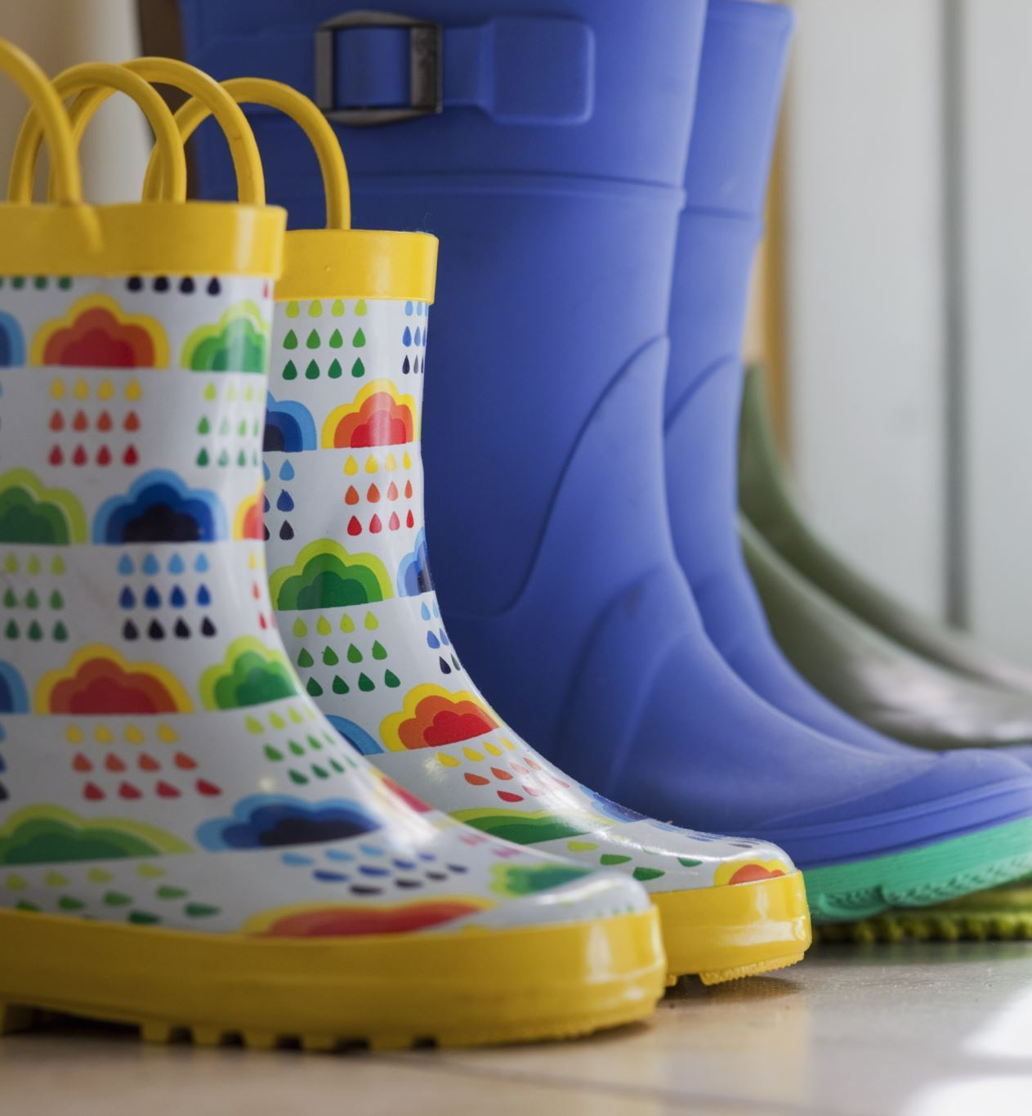
Семья
80% детей в детских домах — социальные сироты, лишение родительских прав из-за спиртного
Семья учит получать и выражать любовь, вести достойный образ жизни.
40% — будущие преступники
40% — асоциальный образ жизни
10% — суицидальные наклонности
60% детей в пьющих семьях подвергаются насилию (в т.ч. сексуальному) независимо от возраста и пола

Slide 6
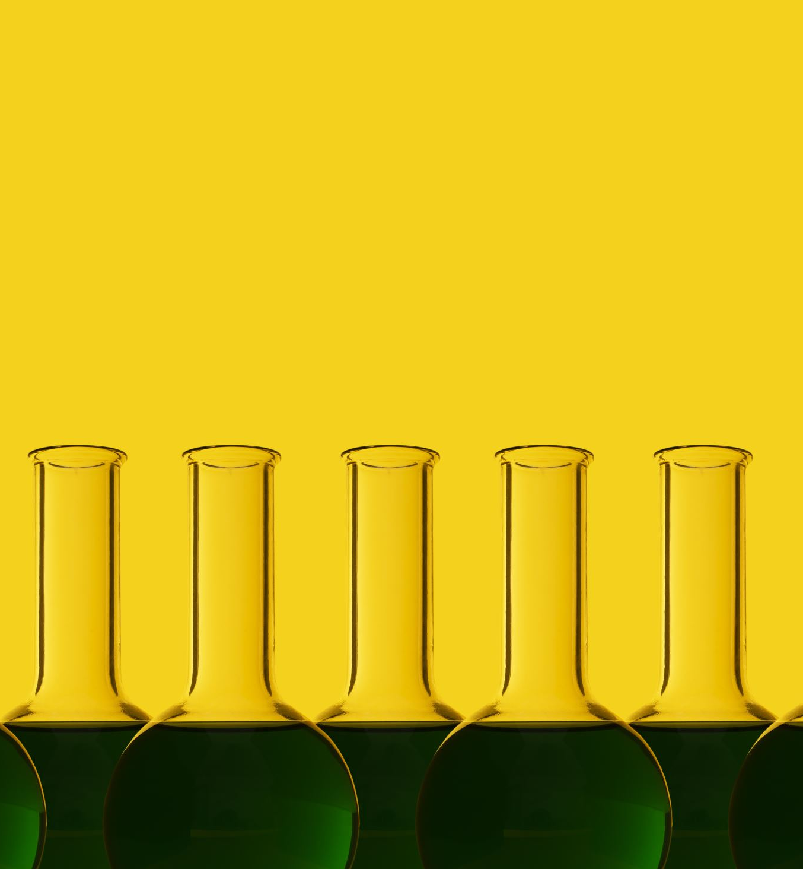
Потеря контроля при употреблении спиртных напитков
Алкоголь в крови был обнаружен:
60% при самоубийствах
73% при убийствах
56% при ДТП

Slide 7
Гены и алкоголизм
У родственников алкоголиков в 4 раза повышен риск развития зависимости. Генетические факторы объясняют 40-60% случаев уязвимости к зависимости
Алкоголь — яд, действует на все клетки организма, в том числе на половые, деформирует генетический состав половых клеток, а также действует на всё онтогенетическое развитие.
Количество детей с врождёнными болезнями растёт. 90% из них рождаются от выпивающих родителей.

Slide 8
Кому выгодно продавать яд?
Компании зарабатывают на производстве и продаже алкоголя, не задумываясь о последствиях.
Покупая алкоголь, человек рискует обречь на эти последствия не только себя, но и других людей.
Угроза будущему поколению, утрата генофонда, серьёзные экономические потери, подрыв национальной безопасности.

Slide 9
Что делать?
Два главных пункта: признаться в своём алкоголизма и принять, что пить больше никогда нельзя
Советы для тех, кто хочет бросить пить: 1. Обращайтесь за помощью 2. Ходите на группы 3. Не общайтесь с теми, кто пьёт 4. Выбрасывайте всё, что напоминает об употреблении 5. Избегайте мест, где люди пьют

